Slide 1
İLİŞKİSEL VE İLİŞKİSEL OLMAYAN VERİ TABANI SİSTEMLERİ
MİMARİ PERFORMANSIN YÖNETİM BİLİŞİM SİSTEMLERİ KAPSAMINDA İNCELENMESİ

Slide 2


Veri Tabanı Özet
Veri tabanları veri fazlalığını koruyan ,kontrol eden,koruyan en önemli sistemlerden biridir.
Veri entegrasyonu ile verilere daha kolay ulaşılması düzenlenmesi ve daha kolay uygulamalara entegre edilebilinmesini sağlar.
Veri tabanları özellikle yazılım ve hizmetlere verinin entegre edilmesinde ölçeklendirilebilmesinde kullanıcılara kolaylık sağlar.

Slide 3
Neden Veri ?
Günümüz teknoloji dünyasında hızlı gelişmeye paralel olarak çok miktarda işlenmemiş veri ortaya çıkmaktadır.
Belli başlı bir amaca ulaşmak için bu veri veya ham bilginin işlenerek ilgililere yarar sağlayacak biçime dönüştürülmesi gerekir.
Günümüzde yaşanan bu değişim ve gelişim, verilerin modellenerek saklanmasını ve dolayısıyla veri tabanı kullanımını zorunlu kılmaktadır.
Verinin büyüklüğü, miktarı ve karmaşıklığı gibi etkenlere bağlı olarak farklı veri modelleme, veri depolama ve sorgulama yöntemleri geliştirilmiştir.

Slide 4
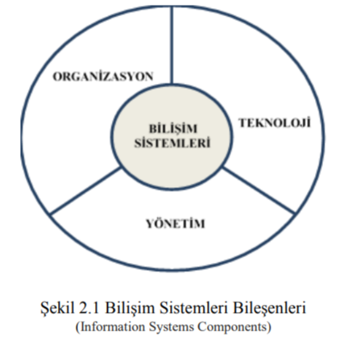
INFORMATION SYSTEMS AND MANAGEMENT
Bilişim sistemi, organizasyonlarda karar verme aşamasına kadar bilgiyi toplamak, düzenlemek, işlemek ve saklamaktır.
Bilişim sistemlerinde üç aktivite bilgiyi üretmek için gereklidir. Bu aktiviteler: girdi, işlem ve çıktıdır.
Girdi, organizasyonun içinden veya dış çevresinden, ham bilgileri (veriyi) toplamaktır. İşlem, bu ham veriyi işlemek. Çıktı, ise nihai sonuca ulaştırmaktır.

Slide 5
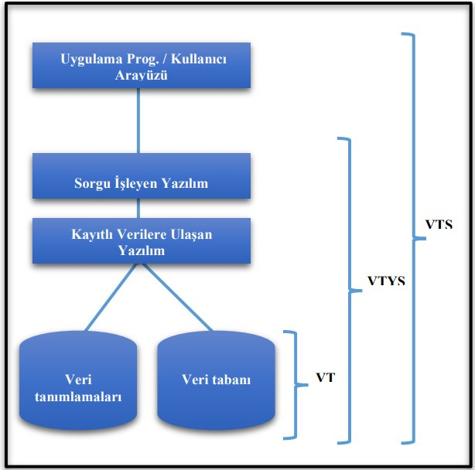
DATABASE AND DATABASE MANAGEMENT SYSTEM
Veri tabanı kullanım amacına uygun birbiriyle ilişkileri olan düzenlenmiş veriler topluluğudur.
Veri tabanı yönetim sistemleri verilerin nasıl depolanacağı kullanılacağı ve yönetileceğine mantıksal olarak yönlendiren sistemlerdir.
Veri tabanı, VTYS ve uygulama programları ile kullanıcı ara yüzlerini içeren yapıya “veri tabanı sistemi (VTS)” denir.

Slide 6
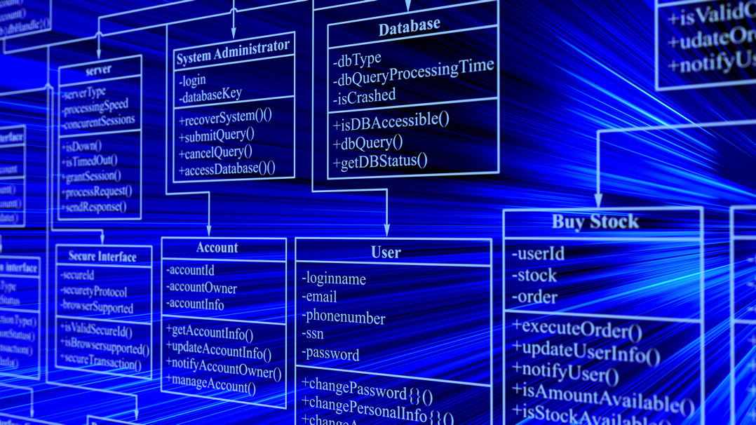
Veri Tabanı Modelleri
Düz model veya tablo modeli
Hiyerarşik Veri Modeli
Ağ veri modeli
İlişkisel Veri Modeli
Nesne Yönelimli Veri Modeli
Nesne İlişkisel Veri Modeli
Çoklu Ortam Veri Modeli
Dağıtık Veri Modeli

Slide 7
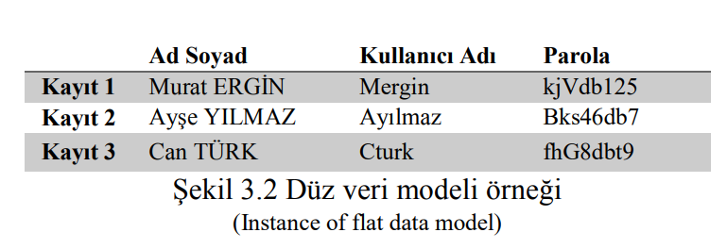
Düz Model Veya Tablo Modeli
Düz model satırlardan ve sütunlardan oluşur.
Sütunlar veri özniteliklerini bulunurken satırlarda ise veri grubları yer alır.
Kullanıcı adlarının ve şifrelerinin tutulduğu veri tabanları örnek olarak verilebilir.

Slide 8
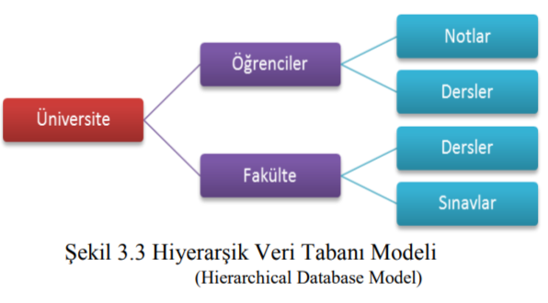
Hiyerarşik Veri Modeli
Bu veri tabanının depoladığı yapısal verilere kayıt denir.
Kayıtlar ağaç şeklinde yukarıdan aşağıya doğru bir yapıdadır.
İlk kayıta kök adı verilir bu kök kaydın birden fazla çocuğu vardır.

Slide 9

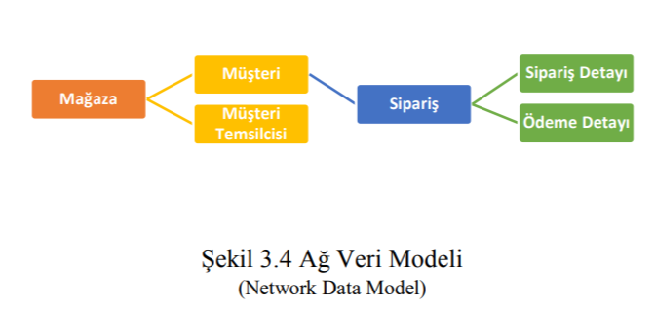
Ağ Veri Modeli
Hiyerarşik veri modelinin gelişmiş halidir.
Hiyerarşik veri modelinden temel farkı bire çok ilişkilerinin yanından çok' çok ilişkilerinin de sağlanabiliyor olmasıdır.
Veri tekrarı önemli ölçüde azalır.

Slide 10
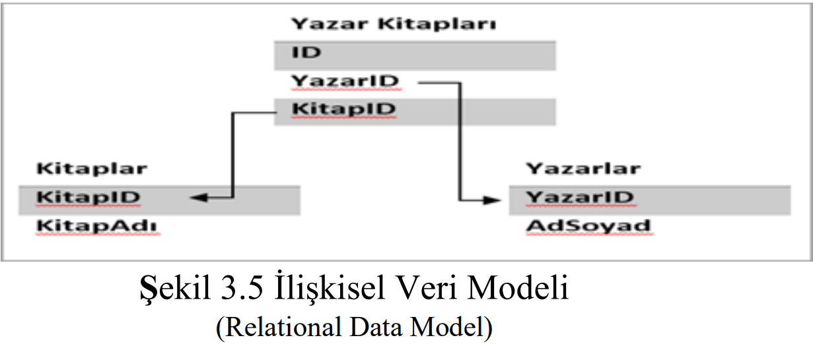
İlişkisel Veri Modeli
İlşkisel veri modelinin anahtar sözcüğü ilişkidir.
İlişkiler yardımıyla veri içerisindeki ilişkiler modellenir.
İlişkiler satır ve sütundan oluşan tablolar ile ifade edilir.
Sütunlarda veri öznitelikleri satırlarda ise ilişkisel veriler bulunur.

Slide 11
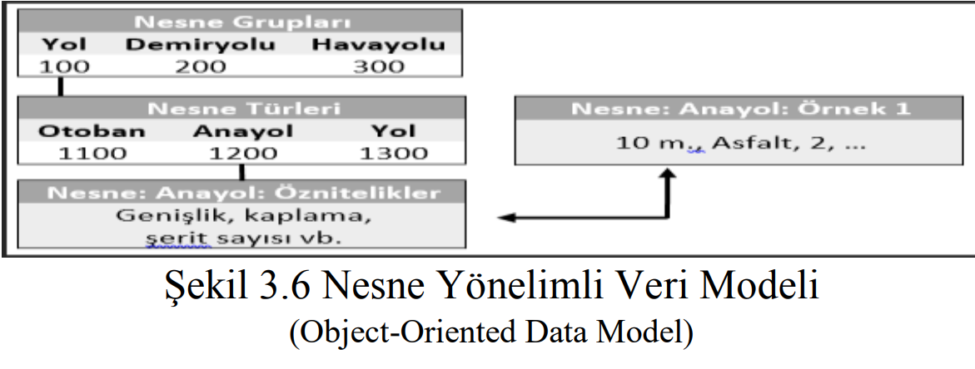
Nesne Yönelimli Veri Modeli
Nesne yönelimli programlamaya dayanan veri modelidir.

Slide 12
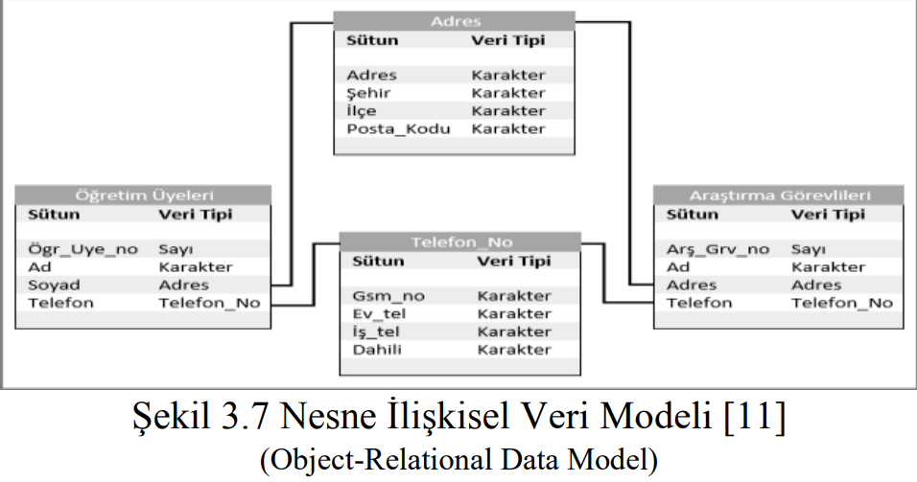
Nesne İlişkisel Veri Modeli
Nesne ilişkisel veri tabanı hem nesne hem de ilişkiselliğin ortak olarak sunulduğu veri tabanı modelidir.
Bu alandaki ilk veri tabanı Oracle 8 'dir.

Slide 13

Çoklu Ortam Veri Modeli
Nesne ilişkisel veri tabanları ile benzerdir.
Büyük nesneleri işlemek ve işleme adımlarını kullanıcıya göstermemek üzerine kuruludur.
3 temel özelliği destekler.Bunlar Veri miktarı, Süreklilik ve Senkronizasyondur.Özellikle 3 tıp bilgi sistemlerinde kullanılır.

Slide 14
Dağıtık Veri Modeli
2 ya da daha fazla bilgisayarda depolanan ve bir ağ üzerinde dağıtılan bilgiler için kullanılan veri tabanı türüdür.
Veri tabanını ağ üzerinden kullanmak iççin parçalara ayrılması sorguların daha hızlı olmasına olanak verir.
Birden fazla veri tabanına erişilmesine rağmen tek bir veri tabanında çalışılıyormuş gibi işlem yapılır.

Slide 15
DATABASE DESIGN
Veri tabanı tasarımı için gerçeğin kullanıcı gereksinimleri ve beklentileri çerçevesinde tasarlanarak veri tabanına aktarılması gerekir.
Veri tabanı tasarımı için ilk olarak veri tabanı kullanıcı ihtiyaçları belirlenmelidir. Gereksinimler databasede'ki veri yapılarını belirler.
Gerçeğin veri tabanındaki temsili için şemalar kullanırız.
Kullanıcı ve bilgisayar düzeyleri sırasıyla kavramsal ve fiziksel düzeylerdir.Bu düzey şemaları kavramsal ve iç şemadır.

Slide 16
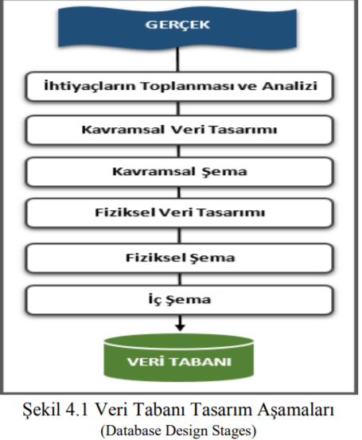
Database Design Aşamaları
Kavramsal şema tasarımında kavramsal ya da mantıksal veri modelleri kullanılabilir
Kavramsal şema kullanıcı için veri tabanının yapısını genel olarak tanımlar.
Yazılım ve donanımdan bağımsızdır.

Slide 17
Fiziksel ve İç Şema
Fiziksel tasarım aşamasında verin en verimli noktaya yerleştitilmesi ve ölçeklendirilebilmesi sağlanır.
İç şema ise depolama yapılarını, veri kayıt formlarını veri tabanında girişte izlenecek yolu ve yöntemi açıklamada görevlidir.En önemli özelliği yazılım ve donanıma bağlıdır.

Slide 18
İlİŞKİSEL VE İLİŞKİSEL OLMAYAN (NoSQL) VERİ TABANI SİSTEMLERİ
İLİŞKİSEL VERİ TABANI
İlişkisel veri tabanı günümüzün en yaygın veri tabanı sistemlerinden biridir.
Satır ve sütunlardan bulunan tablolardan oluşur.Bu tablolar biribiriyle ilişkisi olan tablolardır.
ACID; klasik ilişkisel veri tabanı sistemlerinde sağlanan temel özellikler bulunur.
Atomicity(Bölünemezlik),Consistency(Tutarlılık),Isolation(İzolasyon),Durability(Dayanıklılık).

Slide 19
İlişkisel Olmayan (NoSQL) Veri tabanı (Non-Relational Database System)
NoSql veri tabanları Sql veri tabanlarına alternatif olarak geliştirilmiştir.
İlişkisel olamayan veri tabanları yatay olarak ölçeklendirilen bir veri depolama sistemidir.
NoSql en temel özelliği ölçek sorununa en iyi cevap veren olmasıdır.
Sql veri tabanı sistemlerine göre ölçek sorununa daha iyi cevap vermesi kullanıcıları tercih yönünden etkilemektedir.

Slide 20
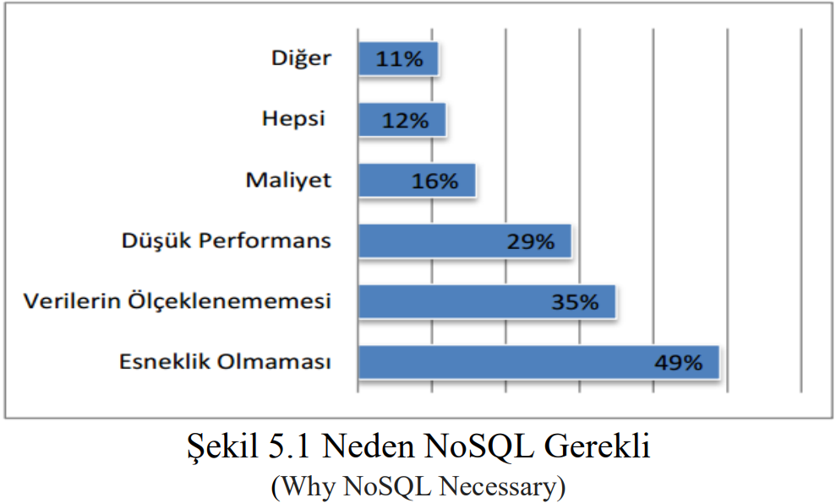
Neden NoSql?

Slide 21
NoSql
Amazon , Nosql gereksinimini geliştirmiş olduğu "Dynoma DB" ile karşılamıştır.
Google ise bu gereksinimini "Big Table " ismini verdiği NoSql veri tabanı sistemiyle karşılamıştır.
İlişkisel veri tabanlarının kullandığı ACID işlemselliğine karşın NoSQL “BASE” (Basically Available- Soft stateEventually consistent) kısaltması ile ifade edilir.
Kolay Ulaşılabilirlik (Basically Available),Esnek Durum (Soft state),Eninde sonunda Tutarlı (Eventually consistent).

Slide 22
BASE PRINCIPLES(NoSql)
1-Basic Available(Kolay Ulaşılabilirlik):Veri ulaşım sorunu ortadan kaldırılması için kopyalar kullanılır ve paylaşılmış veya parçala nmış veri birçok sunucudan alınır.
2-Soft State(Esnek Durum): Sql 'deki ACID prensiblerinde veri tutarlılığı olmazsa olmaz görülür. NoSql 'de ise sistemler tutarsız ve süreksiz verilere izin verir.
3-Eventually Consistent(Eninde Sonunda Tutarlılık):ACID prensiblerine göre tutarlılık anında olmalıdır. NoSql 'de ise tutarlılık eninde sonunda gerçekleşecek gelecek hedefi olarak görünür.

Slide 23
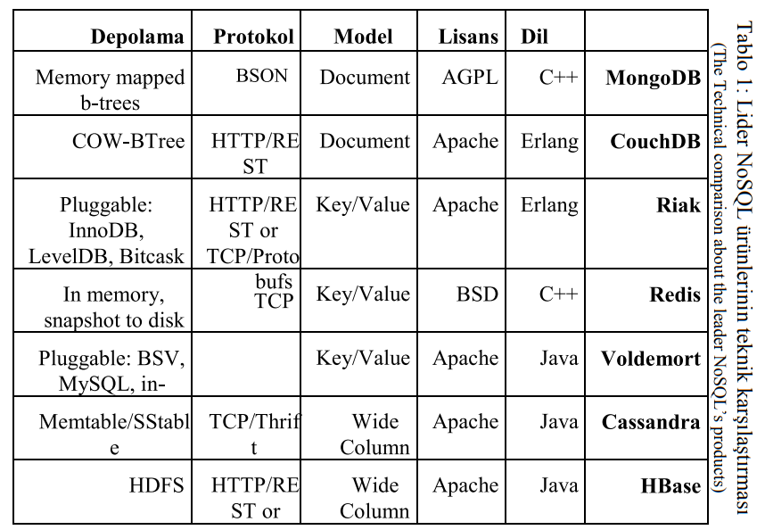
Lider NoSql Ürünleri Karşılaştırması

Slide 24
VERİ TABANI MİMARİLERİNİN PERFORMANS KARŞILAŞTIRMASI
Birçok veri tabanı mimari çeşidi bulunmaktadır.Bu çalışmada sık kullanılan ilişkisel veri tabanı MySql ve ilişkisel olmayan veri tabanı MongoDB ele alınacaktır.
MySql ve MongoDB'nin performans ve yatay ölçeklenebilirliği incelemesi çeşitli özelliklerle incelenir.Bunlar;
Veri tabanı sunucu sistemleri özellikleri belirlenmesi, Veri tabanı şemaları oluşturulması, Sorguların belirlenmesi, •Veri tabanı ayarlarının yapılması, Ölçümler ve ölçüm metrikleri bilgileri,Performans analizi ve sonuçlarıdır.

Slide 25
Veri Tabanı Şeması
Projede 2 adet veri tabanı şeması bulunur.Biri MySql, diğeri ise MongoDB olmaktadır.
Şemalar kullanıcılar kendi zevk ve tercihlerine göre müzük önerileri yapan bir sistem amacıyla tasarlanmıştır.
MySql şeması ilişkisel veri tabanı sistemlerine girerken MongoDB ise ilişkisel olmayan veri tabanı sistemlerine örnek olarak girmektedir.

Slide 26
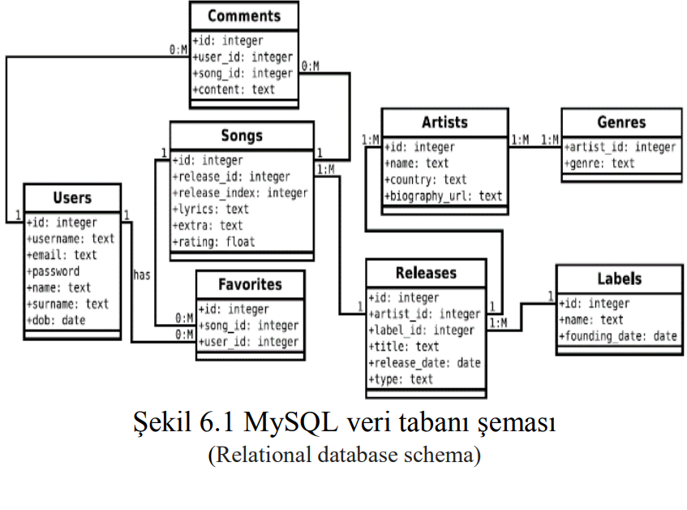
MySql Veri Tabanı Şeması

Slide 27
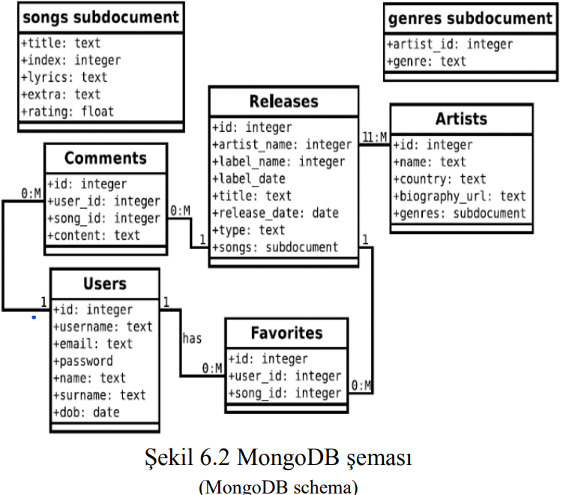
MongoDB Veri Tabanı Şeması

Slide 28
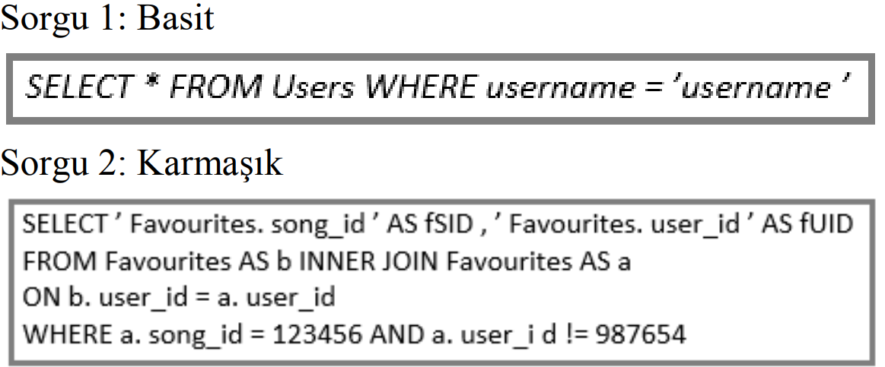
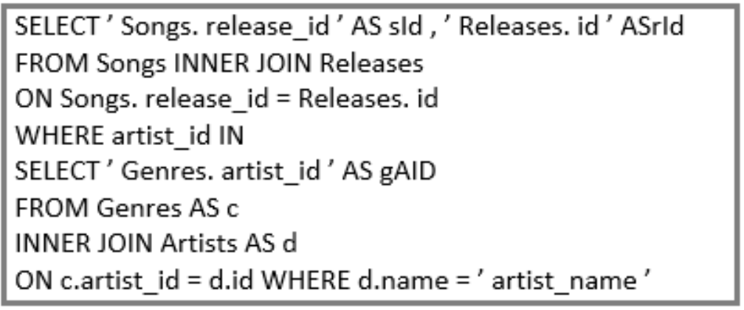
Veri Tabanı Sorguları
3 farklı veri tabanı sorgusu kullanılmıştır.
Birinci sorgu sadece "SELECT " deyimi içerir.
İkinci sorgu daha karışık "INNER JOIN" deyimi içerir
.Üçüncü sorgu ise "SELECT" ile birlikte iç içe “JOIN”, “INNER JOIN” ve “WHERE” deyimi içerir.

Slide 29
Ölçüm
Projelerde ölçüm olarak zaman kavramı ön plandadır.
Zaman ölçümleri için 3 yöntem mevcuttur.
1. Yöntem: Clock() fonksiyonu kullanılarak belirli bir CPU üzerinde harcanan zaman sonuçlarının elde edilmesini sağlar.
2. Yöntem:Gettimeofday() milisaniye hassasiyetiyle zamanlamaları hesaplar.
3. Yöntem: Slow Query Log() ,her veri tabanı ölçüm için kendi yöntemini kullanır.Bir veri tabanı için uzun sorguları kaydeder ve mikrosaniye için yapılandırabilir.

Slide 30
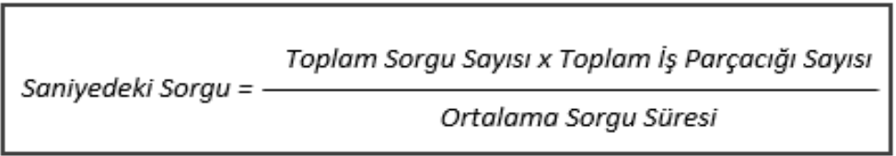
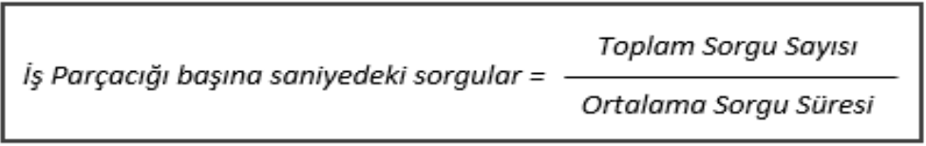
Ölçüm Metrikleri
Veri tabanlarının performansını ölçmek için ortak bir metrik gereklidir.
Bir uygulama için en önemli faktör,bir görevi tamamlamak için gereken süre ve veri tabanının bir işlemi tamamlaması için gereken zamandır.

Slide 31
Analiz Ve Sonuçlar
Söz konusu veri tabanlarının farklı sorgu türlerine göre nasıl yanıt verdiği hem okuma hem yazma ile analiz edilen sorguların toplam sayısı ve sonuçları şekillerle gösterilmiştir.
Ölçüm için 1 'den 3 ' e kadar işlemci ve 1'den 4'e kadar çekirdek sayısı olarak değişmektedir.
Ölçümlerde yapılan sorgu sayısı 500 ile 2500 arasında değişmektedir.Her bir ölçüm 5 test ile bitirilir.Her test sonucundaki ortalama süreler alınarak raporlanmıştır.

Slide 32
Analiz Ve Sonuçlar
MySql ve MongoDB veri tabanlarına Sorgu1(basit sorgu ) ile karşılaştırılma testi uygulanmıştır.
Analize göre sorgu sayısı arttıkça MongoDB'nin performasında belirgin bir kötüleşme olduğu çıkarılmıştır.
MySql tarafında ise 3, özellikle 3 işlemci sayısı ile 1 işlemci çekirdeği sayısına göre incelendiğinde daha kötü performans gösterdiği görülmektedir.

Slide 33
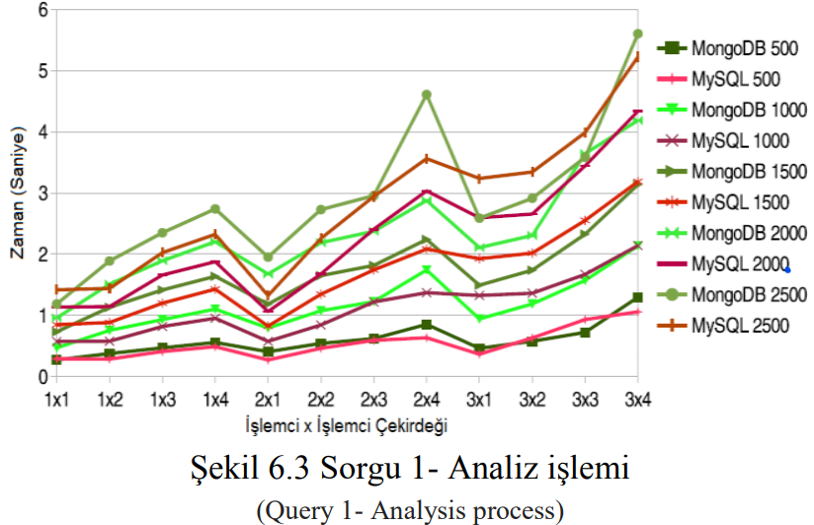
Analiz Ve Sonuçlar

Slide 34
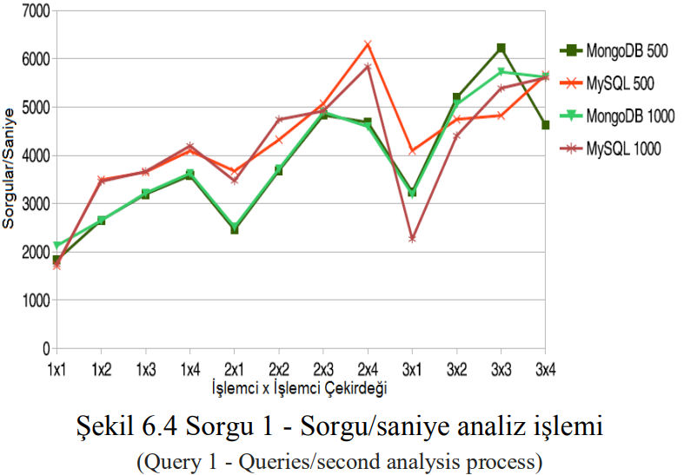
Analiz Ve Sonuçlar
Saniye/Ölçüm metrik grafiği ise şekildeki gibidir.

Slide 35
Analiz Ve Sonuçlar
MySQL , sorgu sayıları arttığında MongoDB üzerinde avantaj sahibi olduğu görülmektedir. Fakat 2 işlemci ve 3 işlemci çekirdeği yapılandırmasından sonraki diğer yüksek işlemci-işlemci çekirdeği sayılarında sorgu/saniye grafiğinde keskin bir şekilde azalma görülmektedir. MongoDB bu yapılandırmalarda daha fazla avantaj göstermiştir.

Slide 36
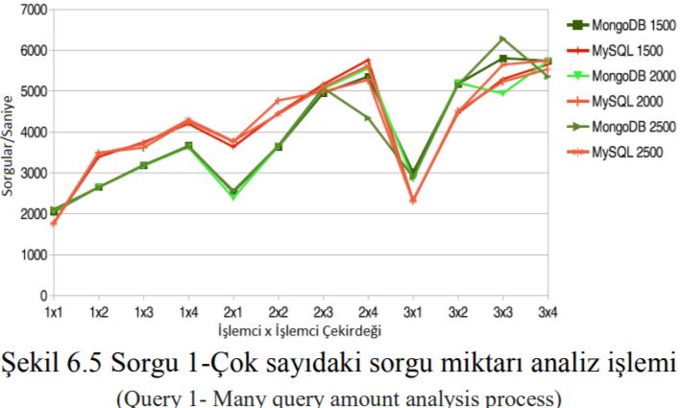
Analiz Ve Sonuçlar

Slide 37
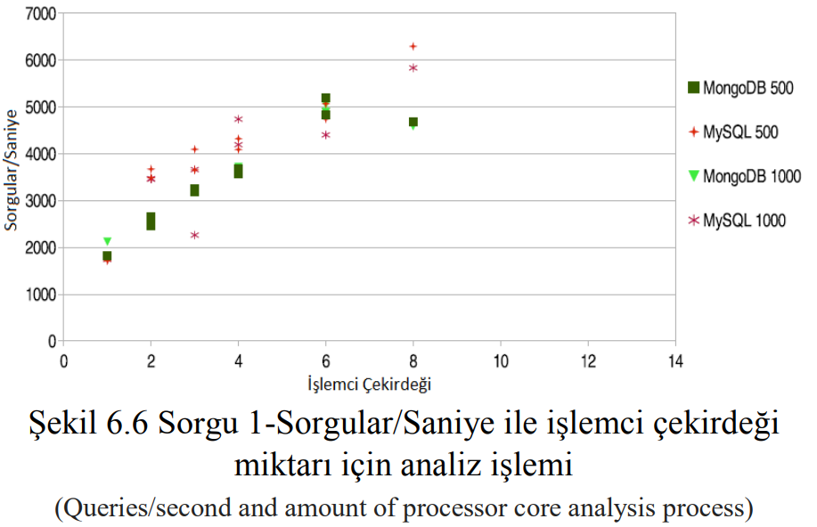
Analiz Ve Sonuçlar
İşlemci çekirdeği miktarı ile saniye başı sorgu için sonuç grafiği.

Slide 38
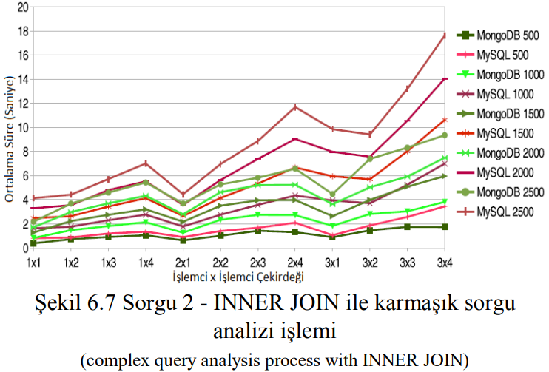
Analiz Ve Sonuçlar
İkinci sorgu türüyle karşılaştırıldığında MySql MongoDB'ye göre daha kötü bir performans sergilemiştir.

Slide 39
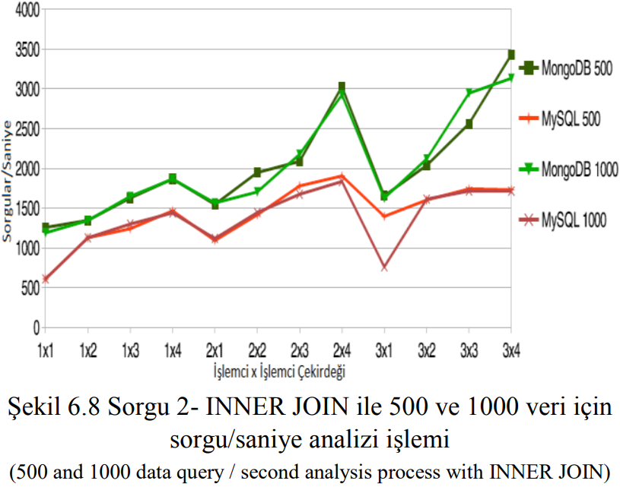
Analiz Ve Sonuçlar
MySQL ve MongoDB veri tabanlarına ikinci sorgu kodu ile karşılaştırma testi uygulanmıştır. Bu test 500 ve 1000 gibi küçük veri kayıtları üzerinde yapılmıştır.MongoDB daha iyi bir performans sergilemiştir.

Slide 40
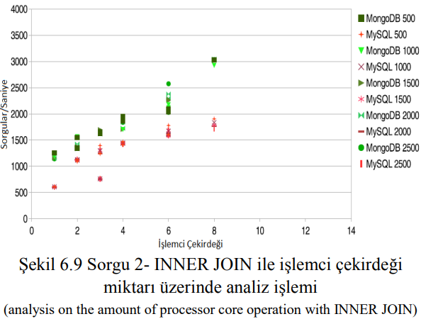
Analiz Ve Sonuçlar
İkinci sorgu kodu ile karşılaştırma testi uygulanmıştır. Bu test 500 ile 2500 veri kayıt setleri üzerinde yapılmıştır.MongoDB'nin MySql'e göre daha avantajlı olduğu görülmüştür.

Slide 41
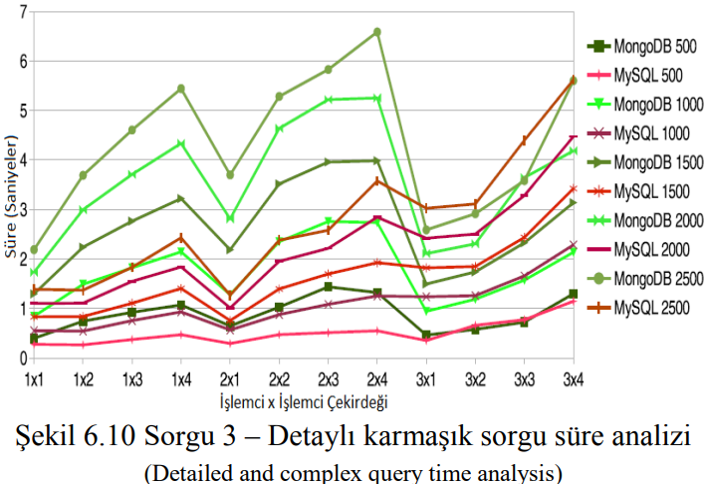
Analiz Ve Sonuçlar
“SELECT” ve “WHERE” işlemlerini içeren üçüncü sorgu neticesinde ortaya çıkan performans değerleri gösterilmektedir.
MySql'in MongoDB'ye göre avantajlı olduğu görülmüştür.

Slide 42
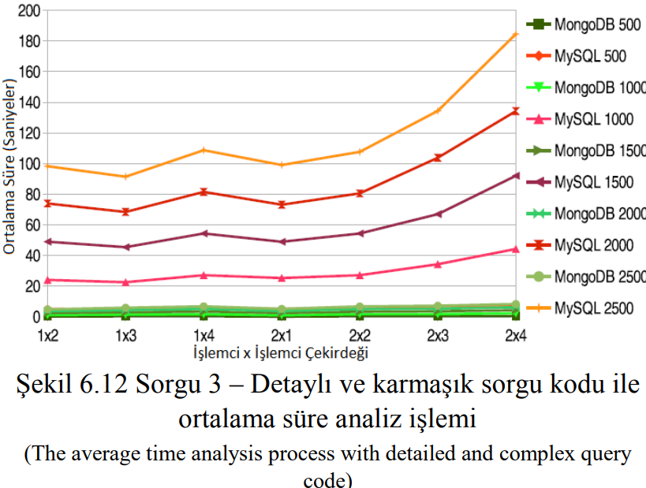
Analiz Ve Sonuçlar
Üçüncü sorgu ile ortalama süre ölçümleri gösterilmiştir. Yapılan analizde; MySQL veri tabanı sisteminin MongoDB’ye göre ortalama sorgu süreleri sonuçları, veri kayıt sayısı farkı arttıkça oldukça belirgin bir performans kötülüğü gösterdiği gözlemlenmiştir.

Slide 43
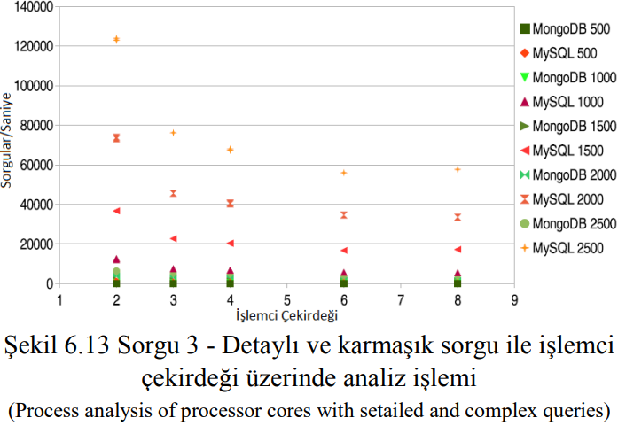
Analiz Ve Sonuçlar
MySQL ve MongoDB veri tabanlarına üçüncü sorgu olarak tanımlanan detaylı ve karmaşık sorgu kodu içeren karşılaştırma testi analizi yapılmıştır.
MySql logaritmik bir grefik gösterirken MongoDB ise belirsiz bir eğim göstermektedir.

Slide 44
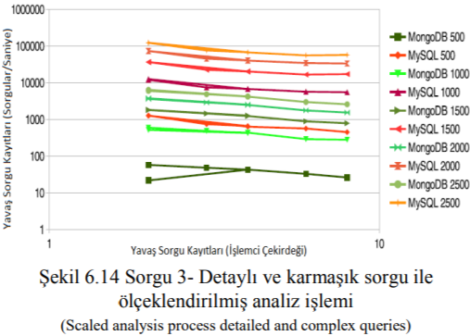
Analiz Ve Sonuçlar
Zamanlama ölçeği büyütülerek veri tabanı sistemleri arasındaki performans farkı incelenmiştir.
Ölçek büyüdüğünde MySQL’in performansındaki dezavantaj açıkça görülmektedir. MongoDB tüm veri kayıt setlerinde oldukça iyi bir performans gösterdiği ortaya konulmuştur

Slide 45
Analiz Ve Sonuçlar
MySQL ve MongoDB veri tabanlarına veri ekleme “INSERT” ve silme “DELETE” işlemleri uygulanmıştır.
MongoDB'nin veri ekleme işlemi MySql'e göre daha iyi perfomans göstermiştir.
MySql'in veri silme işlemi MongoDB'yle benzer özellik göstermiştir.Fakat veri silme komut sayılarının artışı ile MySql'in daha iyi bir performans gösterdiği görülmüştür.

Slide 46
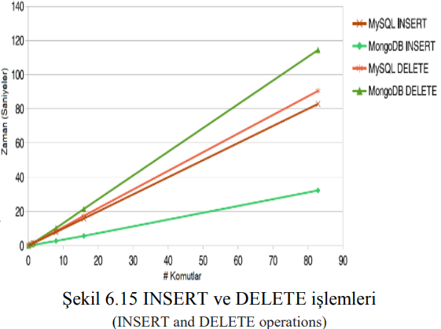
Analiz Ve Sonuçlar

Slide 47
Result and Evulation
Klasik ilişkisel veri tabanlarını altküme olarak gören, aynı zamanda SQL ve Daha Fazlası (Not Only SQL) olarak da adlandırılan dağıtık mimari ile oluşturulmuş veri tabanları ile ilişkisel veri tabanları karşılaştırılmış ve yönetim bilişim sistemleri açısından incelenmiştir.
Son yıllardaki teknolojik ilerleme ile paralel olarak yapılan çalışmalar, veri tabanı sistemlerinde de etkisini göstererek NoSQL kavramını gün yüzüne çıkartmıştır.

Slide 48
Result and Evulation
NoSql ağırlıklı bir veri tabanının büyük müktarda veri çiftleri içerebildiği , veri çoğaltmada da basit şeması nedeniyle MongoDB kullanılarak daha hızlı daha karmaşık sorgu tiplerinin çalıştırılabildiği izlenmiştir.
İkinci sorgu tipi performans testlerinde MongoDB MySql'e göre daha iyi performans göstermiştir.
Yapılan son performans testlerinde ise yani yazma ve silme işlemleridir.

Slide 49
Result and Evulation
Basit arama sorgularında mantıksal olarak silme işlemi yapıldığında MySql'in MongoDB'ye göre avantaj sağladığı görülmüştür.
MongoDB'nin eklemeler sırasında MySql'e göre belirgin ve daha iyi performans sağladığı görülmektedir.
Yapılan testlerin bir diğer önemli yönü, işlemci ve işlemci çekirdeklerinin farklı şekillerde yapılandırılarak kullanılmasıdır. Bu çalışmada, veri tabanlarının 1, 2 ve 3 işlemci ile birden fazla işlemci çekirdeği üzerinde nasıl performans göstereceğinin test edilmesi ve karşılaştırılması için çoklu sorgulama işlemleri kullanılmıştır

Slide 50
Result and Evulation
Çok çeşitli durumlar yaratılarak elde edilen sonuçlar işletmelere farklı veri tabanı tür ve sistemlerinin avantajlı ve dezavantajlı yönlerini göstererek fikir vermiştir.
1
Sonuç olarak iki veri tabanınında avantajlı ve dezavantajlı yönlerinin olduğunu göstermiştir.
2
Farklı testle sistem ortamları sağlanmasıyla günümüzde sıklıkla kullanılan bu veri tabanı sisteminin fonksiyonalitesi daha açıklayıcı bir hale gelmiştir.
3

Slide 51
Result And Evulation
İlişkisel veri tabanı yönetim sistemlerinin kullanıldığı uygulamaların ilişkisel olmayan (NoSQL) sistemlere taşınmasının ilk etapta zor olması, veri kaybının söz konusu olabilmesi ve NoSQL veri tabanı sistemlerinin veri güvenliği alanında ilişkisel veri tabanı yönetim sistemleri kadar mesafe kat etmemiş olması gibi dezavantajları olsa dahi hız, geliştirme zamanı ve ölçeklenebilirlik gibi özellikleri ile ilişkisel olmayan (NoSQL) veri tabanlarının kullanılması performans açısından daha etkin sonuçlar almamızı sağlayacaktır.

